Slide 1
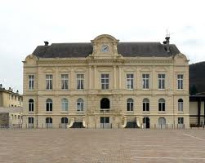
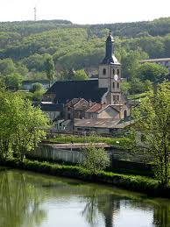
Nouzonville u europi

Slide 2
Europa – pogled s neba

Slide 3
Smještaj Francuske u Europi

Slide 4
Francuska – pogled s neba
Sjever – jug: 1000km
Istok – zapad : 800km
Paris – Nouzonville: 240km

Slide 5
Reljef Francuske

Slide 6
Naši gradovi
Paris
Marseille
Lyon
Toulouse
Nice
Nantes
Strasbourg
Montpellier
Bordeaux
Lille
Rennes

Slide 7
Mreža cesta - sve su povezane s Parizom

Slide 8
Turizam
10 Lorraine 11 Loire 12 Provence 13 Roussillon 14 Rhône 15 Savoie 16 Sud-Ouest
1 Alsace 2 Bordeaux 3 Beaujolais 4 Bourgogne 5 Bugey 6 Champagne 7 Corse 8 Jura 9 Languedoc

Slide 9
Naše regije

Slide 10
Naša regija: Champagne-Ardenne

Slide 11
Champagne-Ardenne
Područje proizvodnje šampanjca

Slide 12
Naše područje

Slide 13
Ardennes

Slide 14
Geografsko područje

Slide 15
Povijesno mjesto

Slide 16
Krajolik

Slide 18
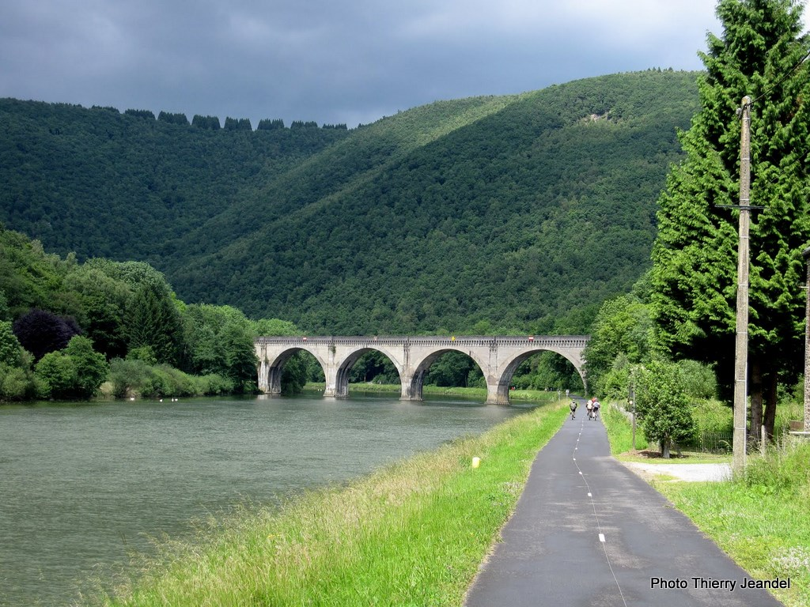
Turizam

Slide 19
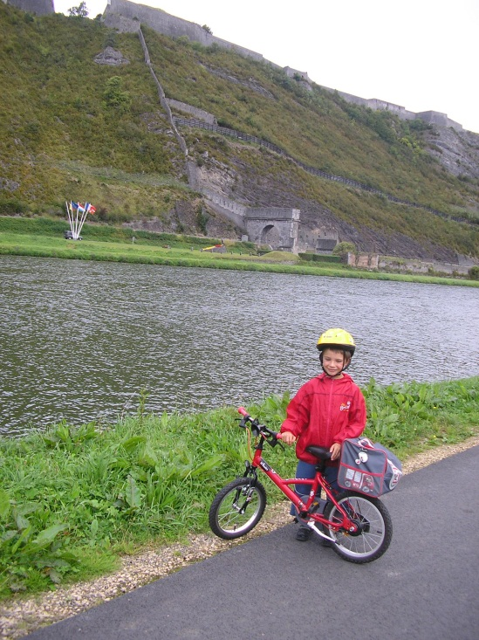
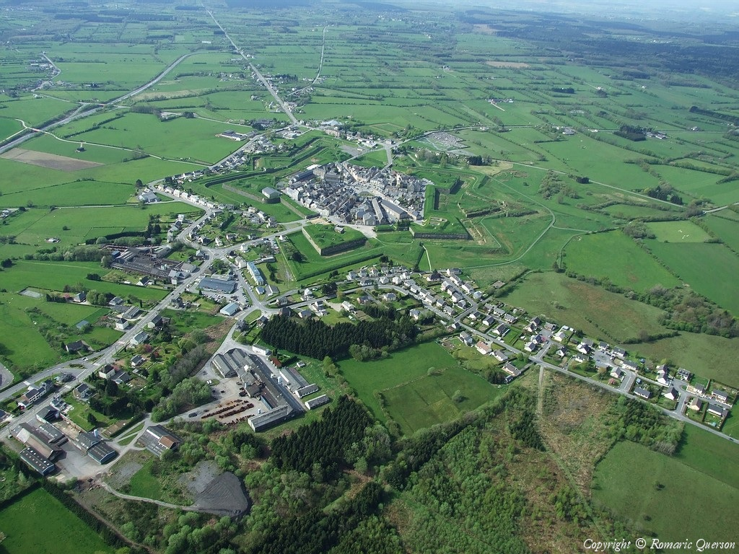
Utvrde

Slide 20
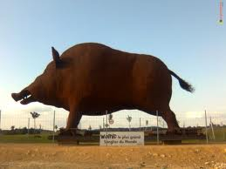
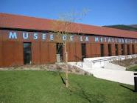
Industrija

Slide 21
Kulturna događanja
Međunarodni festival lutaka
Rock festival : Cabaret Vert
(Zeleni festival)

Slide 22
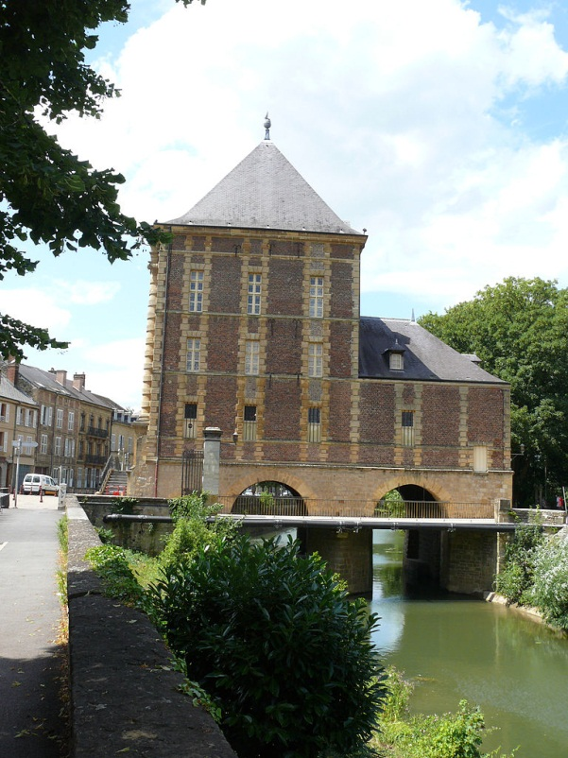
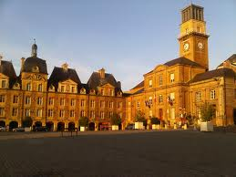
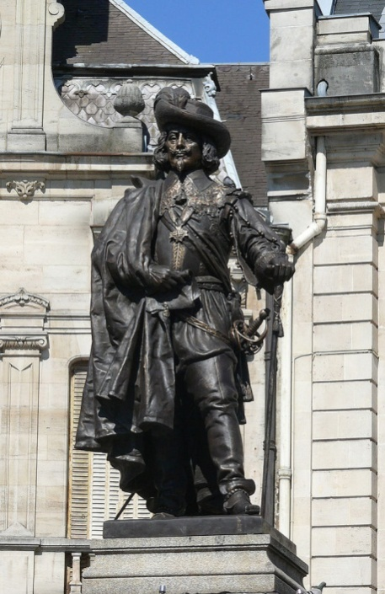
Charleville-Mézières
Trg Ducale
Rimbaudov muzej
Charles de Gonzague

